Slide 1
Errors and Debugging Java
atjahyanto@gmail.com

Slide 2
Common Errors
Syntax Errors
Logical Errors
Runtime Errors

Slide 3
Syntax Errors
Ketika kode yang ditulis oleh programmer tidak mengikuti sintaks atau struktur yang benar yang dibutuhkan oleh bahasa pemrograman
Examples :
Missing Parenthesis “}”
Missing semicolon “;”
Misspelled keywords or variable/function names.
Incorrect usage of operators.
Improper indentation.
public class SyntaxErrorExample {
public static void main(String[] args) {
// Syntax error: Missing closing parenthesis
System.out.println("Hello, World!";
}
}

Slide 4
Run-time Errors
public class RuntimeErrorExample {
public static void main(String[] args) {
int[] numbers = { 1, 2, 3 };
System.out.println(numbers[5]); // ArrayIndexOutOfBoundsException
}
}
Errors which occur during program execution(run-time) after successful compilation are called run-time errors.
One of the most common run-time error is division by zero also known as Division error.
Division by zero (ArithmeticException).
Accessing an array index that is out of bounds (ArrayIndexOutOfBoundsException).
Trying to access a file that does not exist (FileNotFoundException).
Attempting to dereference a null object reference (NullPointerException).

Slide 5
Logical Errors
public class LogicalErrorExample {
public static void main(String[] args) {
int x = 5;
int y = 10;
// Logical error: The condition should be x < y
if (x > y) {
System.out.println("x is greater than y");
} else {
System.out.println("x is not greater than y");
}
}
}
These types of errors which provide incorrect output but appear to be error-free when compiling and linking.
wrong conditional logic
incorrect calculations
incorrect usage of variables.

Slide 7

Debugging
Proses mengidentifikasi dan memperbaiki kesalahan, atau bug, dalam kode program.
Teknik debugging:
Understand the Error. Mana yang error, mengapa error, …
Review the Code. Periksa kesalahan sintaksis, nama variabel yang salah eja, tanda kurung yang hilang atau tidak cocok, dan kesalahan umum lainnya.
Print Debugging. Sisipkan pernyataan cetak dalam kode Anda untuk menampilkan nilai variabel, kondisi, dan status program utama.
Use a Debugger.
Check Inputs and Outputs
Isolate the Problem
Googling Stack Overflow
Take Breaks. Istirahat, sholat, makan dulu.

Slide 8
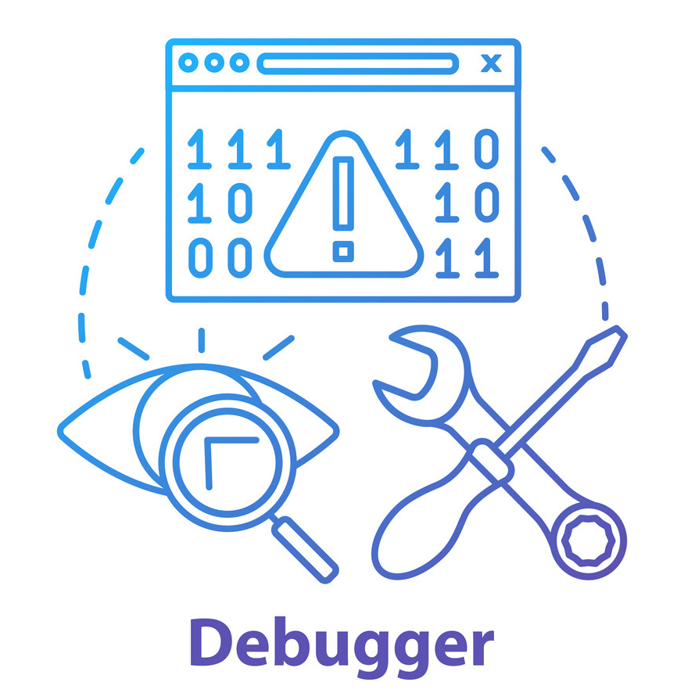
Java Debugging Tools
Raygun Crash Reporting
Eclipse
NetBeans
IntelliJ IDEA
Visual Studio Code
The Java Debugger (jdb)

Slide 9
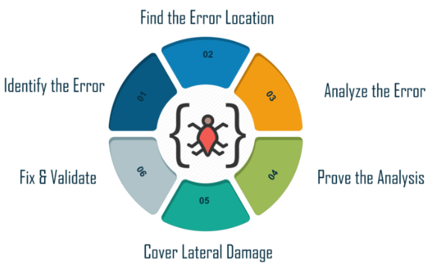
Debugging using Visual Studio Code
Debugging Features:
Breakpoints
Exceptions
Expression Evaluation
Step In/Out/Over
Variables
…

Slide 10
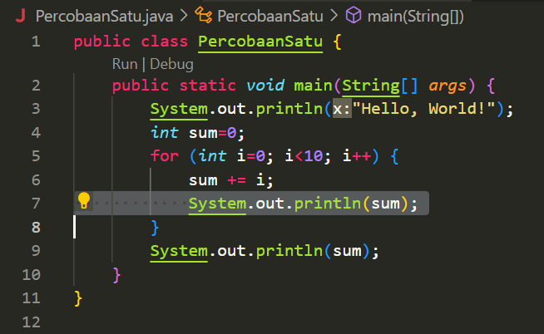
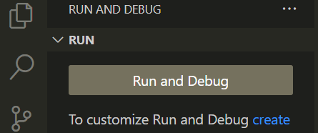
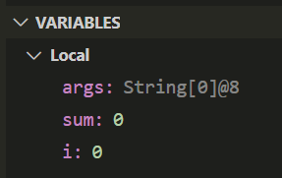
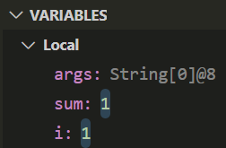


Breakpoints
Breakpoints menunjukkan baris kode tempat program akan dihentikan sementara, agar kita dapat memeriksa status saat itu.
Berguna untuk melakukan tracing program dan memastikan bahwa algoritma program berjalan sesuai yang diharapkan.
Misal status program akan dilihat pada baris ke-7
Gerakkan mouse angka 7, klik kanan, “Add Breakpoint”
Klik “Run and Debug”. Maka program akan dijalankan dan berhenti pada breakpoint tsb. Status variable akan ditampilkan.
Klik “Continue” atau F5
Dst
Jika pingin berhenti

Slide 11
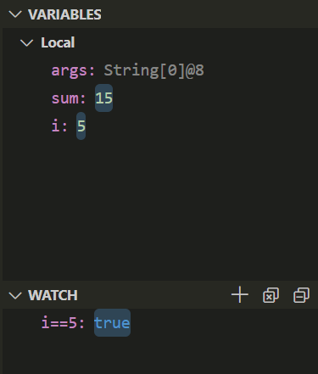
Expression Evaluation
Digunakan untuk memantau apakah kondisi ekspresi yang dievaluasi telah tercapai (True)
Klik icon plus “+” pada WATCH, masukkan ekspresi yang akan dievaluasi (misal: i==5)
Apabila kondisi tsb terpenuhi, maka tulisan “true” akan flashing

